Slide 1
Programa de Mantenimiento de Locales Escolares
Programa Nacional de Infraestructura Educativa – PRONIED
UGEL CHUCUITO

Slide 2
SISTEMA WASICHAY 2018 – I
LLENAR LA FICHA TECNICA EN SISTEMA

Slide 3
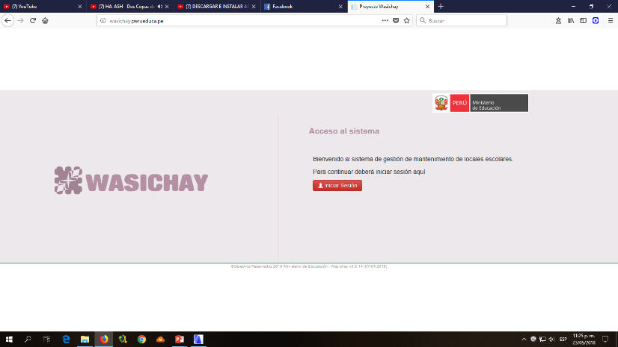
¿Cómo se ingresa al Wasichay?
http://wasichay.perueduca.pe

Slide 4
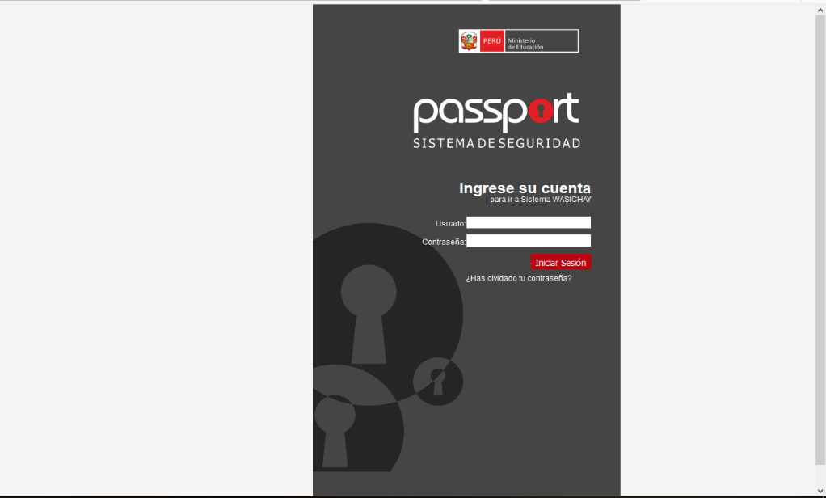
INICIO
INGRESAR CORREO REGISTRADO EN PERUEDUCA
INGRESAR CONTRASEÑA
HACER CLICK
PARA INGRESAR

Slide 5
Nombre de la IIEE
INSCRIPCION DE INSTITUCION EDUCATIVA
Figura el nombre del responsable del mantenimiento
Después de dar clic en Registro de Formato se visualiza los registros a ingresar.

Slide 6
CAMBIO DE SEDE
Para docentes que figuran en distintas instituciones pero NO en la misma etapa.
Clic en el nombre del Docente. Figurará la opción Cambiar Sede y Salir.
Seleccionar la Sede a la que desee acceder.

Slide 7
LLENADO DEL REGISTRO DE COMITÉ DE MANTENIMIENTO Y FICHA TÉCNICA
(1) Se selecciona el periodo a ingresar

Slide 8
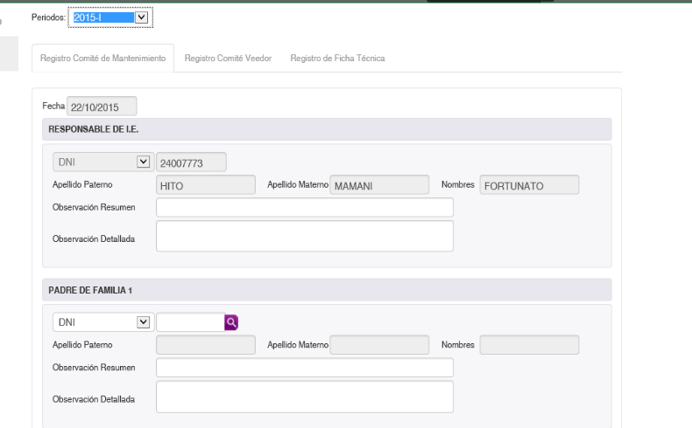
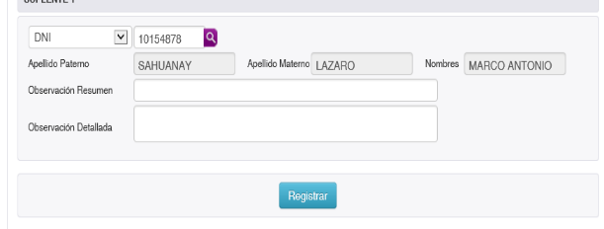
REGISTRO DE COMITÉ DE MANTENIMIENTO
Imagenes
(2) Se digita el numero de DNI y se da clic en la lupa. La información del Miembro será descargada.
(3) Al finalizar de ingresar TODO el comité, se da Registrar para acceder al llenado del comité veedor.

Slide 9
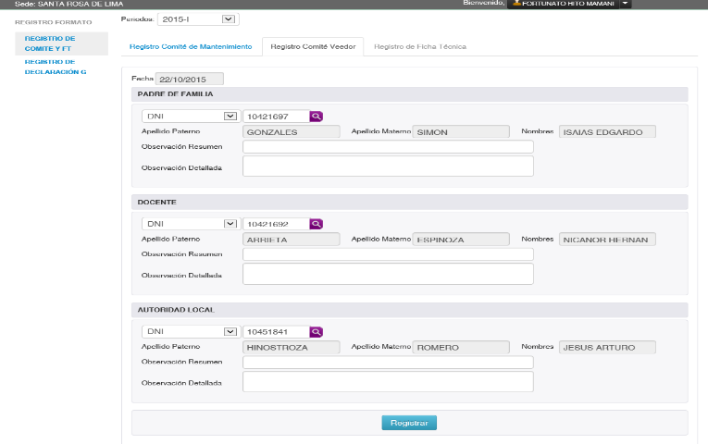
REGISTRO DE COMITÉ VEEDOR
(4) El mismo procedimiento para el llenado del Comité veedor, al terminar se da Registra.

Slide 10
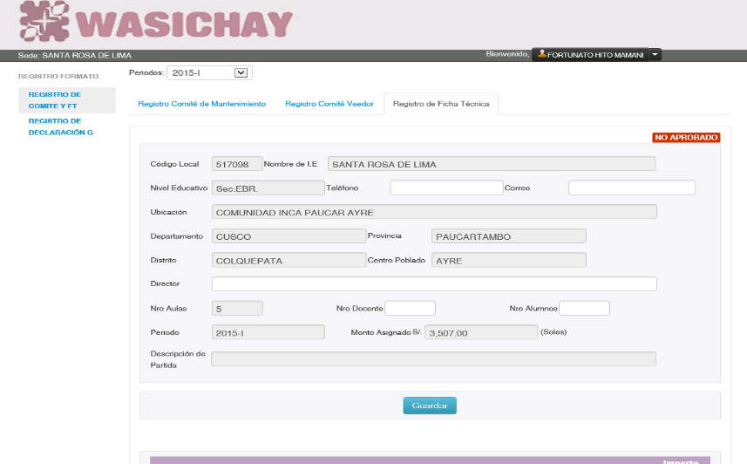
REGISTRO DE FICHA TECNICA
(5) Se completan los datos faltantes.
Nombre de la Institución
Correo electrónico
Director
Nro. de alumnos en la Institución
Nro. de docentes de la Institución
(6) Al terminar de llenar los datos faltantes se da Guardar

Slide 11
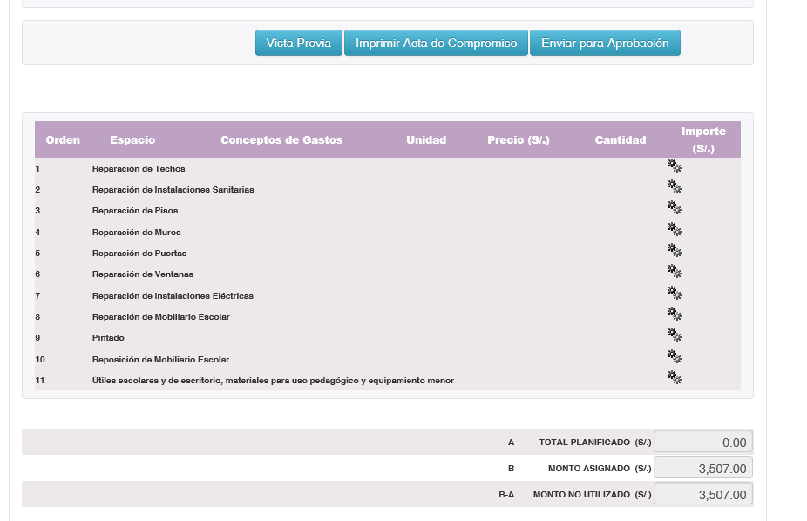
Llenado de la Ficha Técnica

Slide 12
Proceso para llenar la Ficha técnica:
Se da clic en Agregar.
Se habilitan las celdas.
Al terminar el llenado, se da clic en el diskette.
Clic en Aceptar

Slide 13
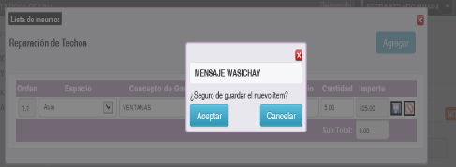
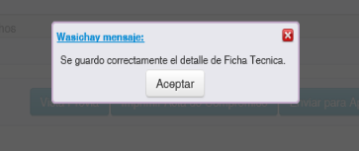
REGISTRO DE FICHA TECNICA
Se da Aceptar a todo

Slide 14
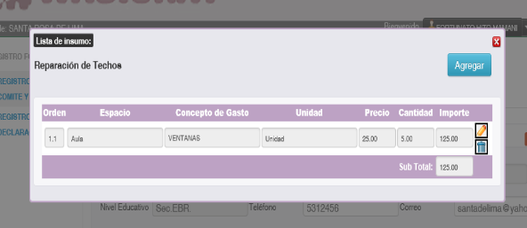
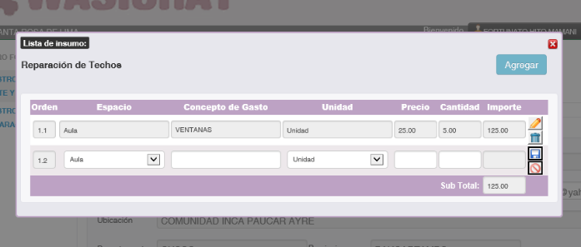
REGISTRO DE FICHA TECNICA
- Si se va a modificar clic en el Lápiz.
- Para borrar clic en el Tachito.
Dar Clic en Agregar si se seguirán agregando mas Item.

Slide 15
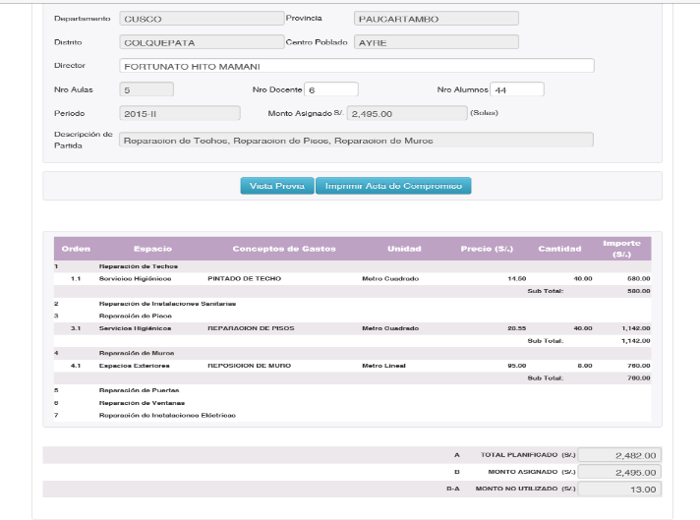
IMPORTANTE
Cuando se envía la Ficha Técnica para verificación, ya no se puede realizar modificaciones.

Slide 16
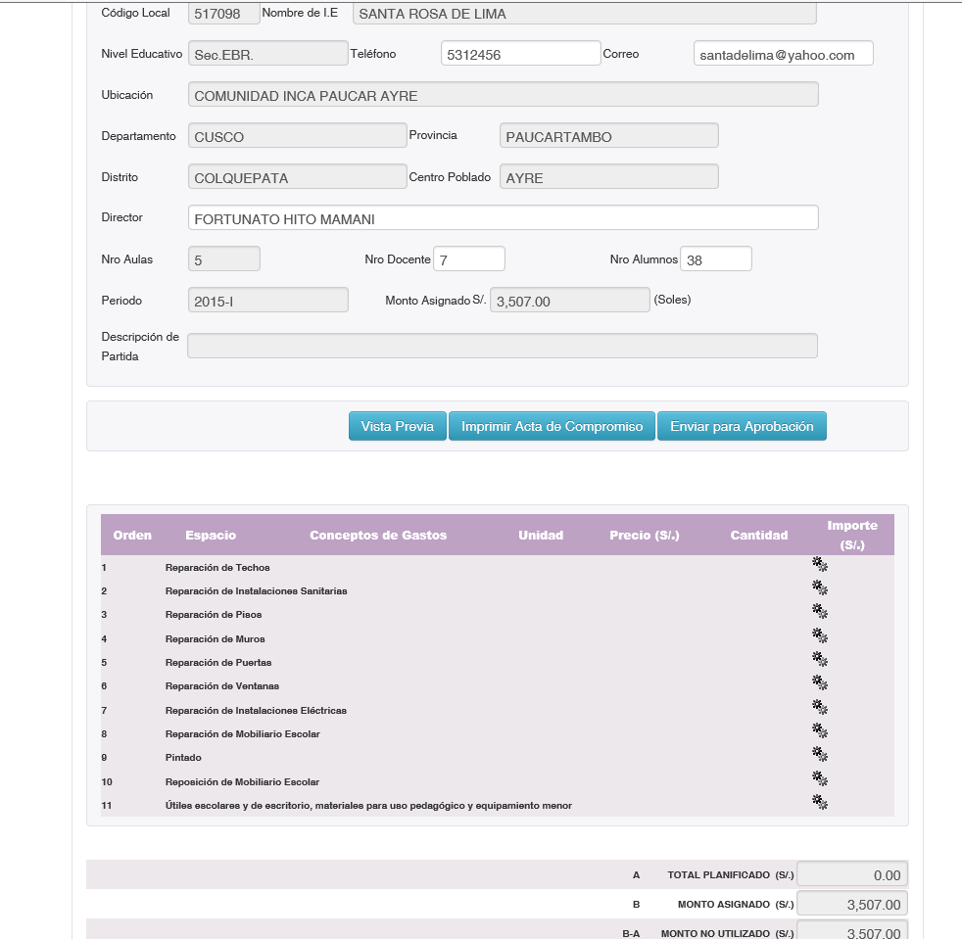
REGISTRO DE FICHA TECNICA
(1) Primero la vista previa
(2) Se imprime el acta de compromiso
(3) Se envía para verificacióna la Ugel

Slide 17
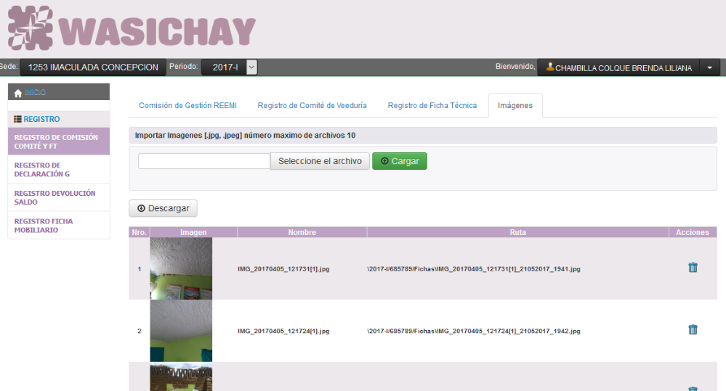

Slide 18
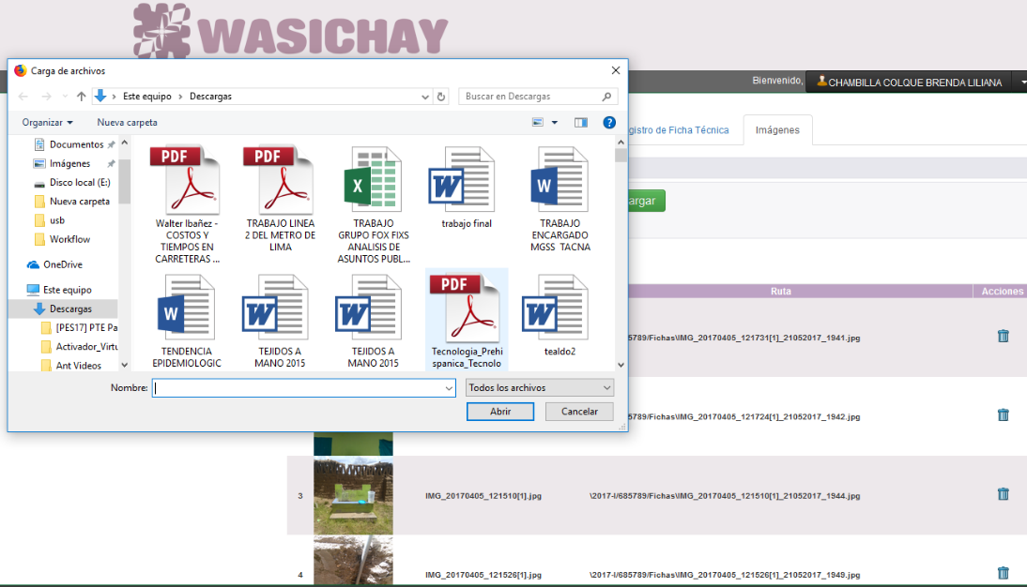

Slide 19
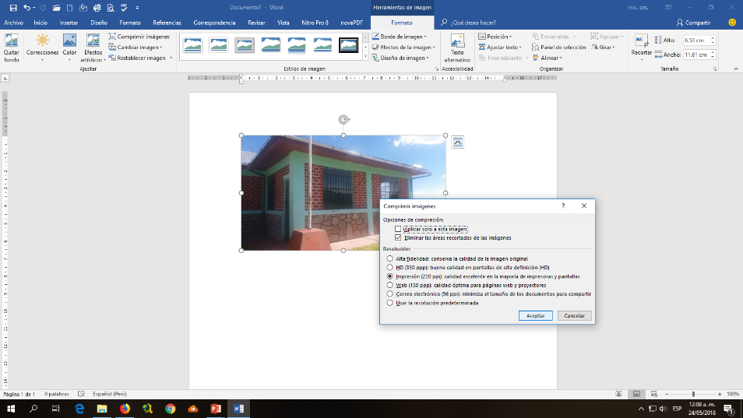

Slide 20
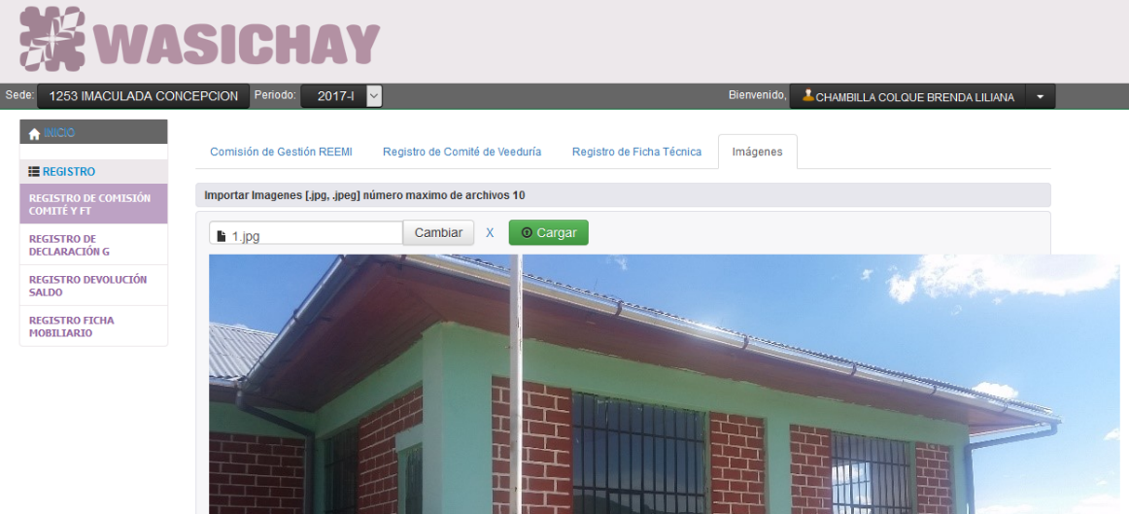

Slide 21
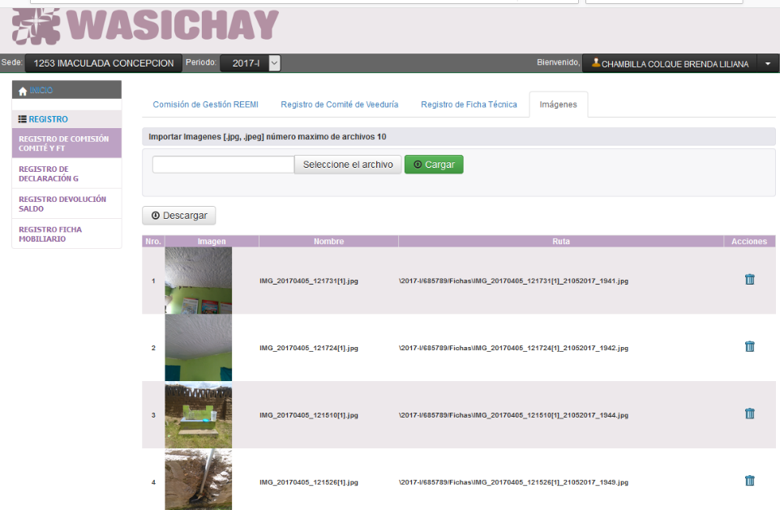

Slide 22
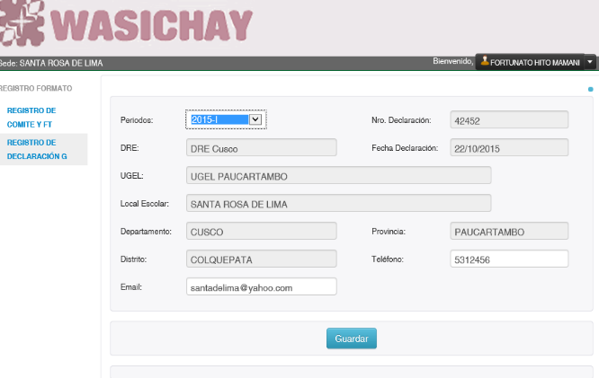
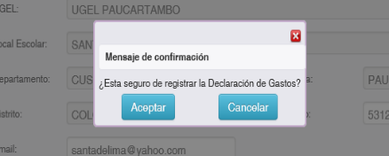
REGISTRO DE DECLARACION DE GASTOS
El mismo procedimiento que la Ficha técnica, se selecciona el periodo y aparecerán los datos de la IIEE, se procede a dar Guardar para habilitar la Declaración de Gastos:
Dar Clic en Aceptar

Slide 23
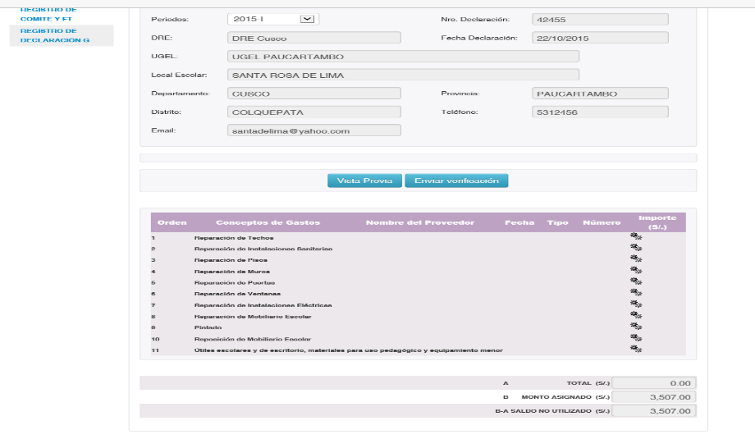
Después de Aceptar, aparece los Ítem para ser ingresados

Slide 24
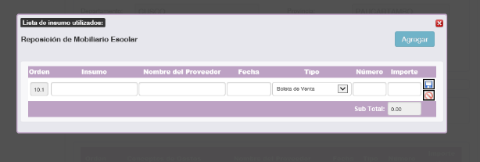
El procedimiento es parecido al llenado de la FT, se ingresa los datos solicitados para dar Guardar

Slide 25
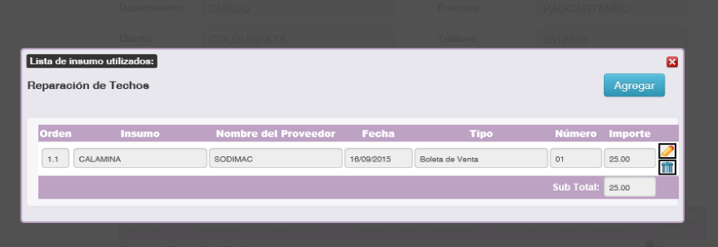
- Para modificar clic en el Lápiz
- Para borra clic en el Tachito

Slide 26
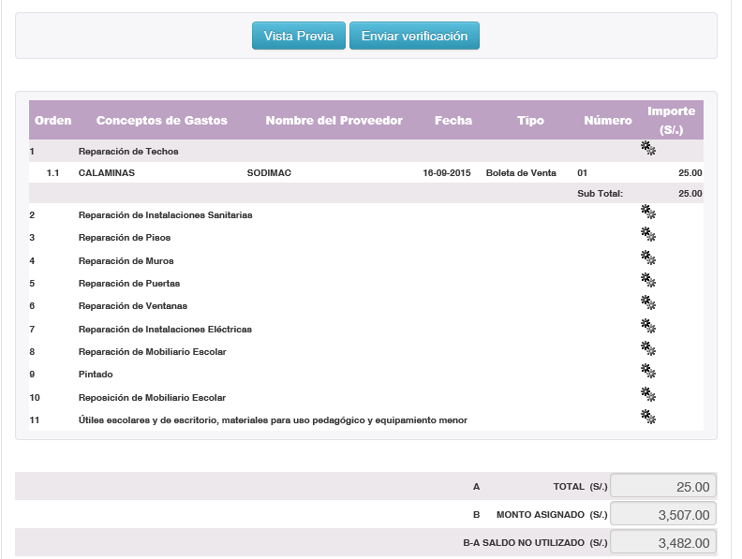
Al terminar el llenado se da clic a Vista previa y después Enviar verificación, al realizar este paso la Declaración de Gastos es enviada automáticamente al Especialista de la UGEL/DRE para que sea revisado, verificado o rechazado no dando opción a modificar.

Slide 27
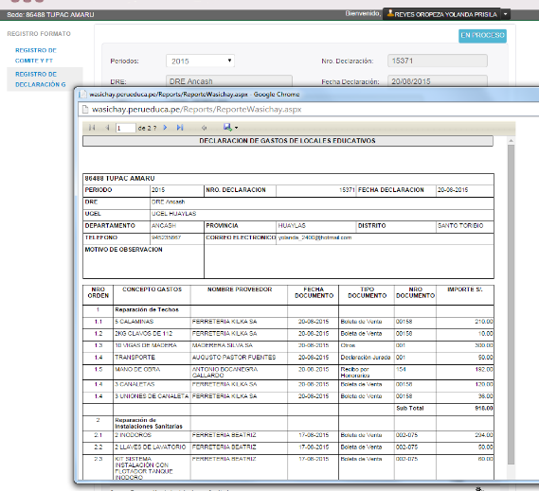
VISTA PREVIA DE LA DECLARACION DE GASTOS:

Slide 28
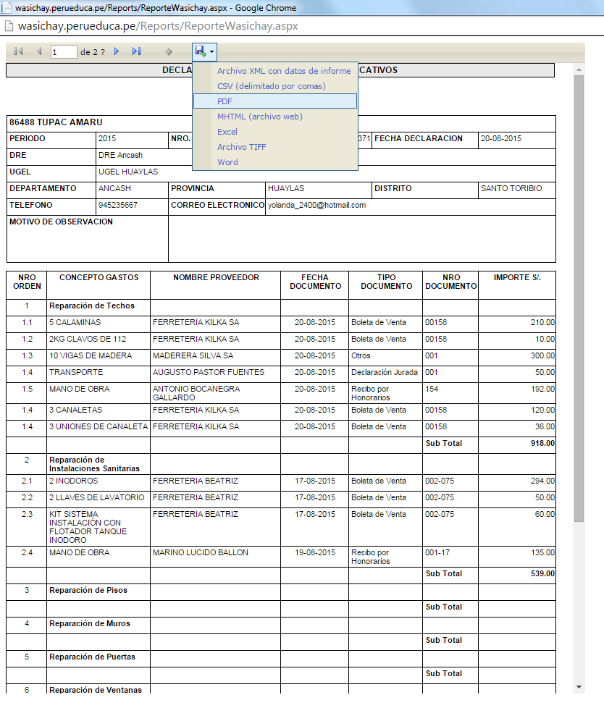
SE GUARDA LA INFORMACIÓN PARA IMPRIMIR:

Slide 29
LOS TRES ESTADOS DE LAS FICHAS TECNICAS Y DECLARACIONES DE GASTO
Cuando los documentos están en Proceso, pueden ser modificados por el Docente.
Cuando figura Registrado, es porque ya ha sido enviado al especialista de la UGEL/DRE para que sea revisado, no dando la opción para modificar o agregar más datos al Docente.
Si encontrara algún error, el Especialista puede retornar la FT o DG.
Cuando la FT o DG esta Verificada, no puede ser modificada y los únicos que pueden retornar son los responsables de PRONIED.
Las DG solo pueden ser solicitadas para el retorno del Especialista de UGEL al de PRONIED.

Slide 30
GRACIAS

